Slide 1



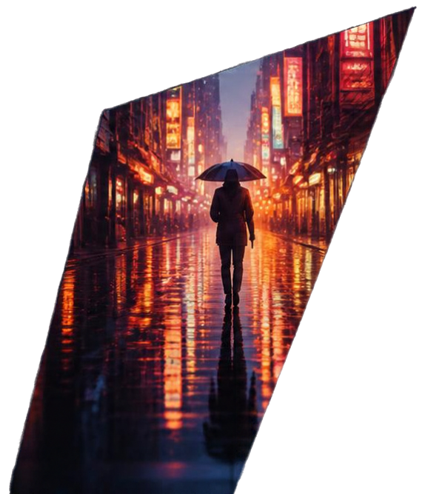

Dijital Sanatta
Estetik:
Bir Görseli
Güzel Yapan Nedir?
Aynı konuyu anlatan iki görselden
biri neden bize daha etkileyici gelir?
Estetik öğeleri fark etmek, sanatın dilini anlamamıza
ve kendi bakışımızı geliştirmemize yardımcı olur.

Slide 2


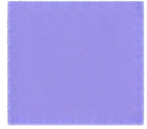



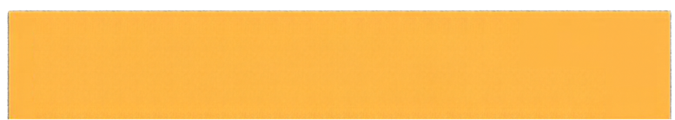
Dijital Sanat
ve Estetik Nedir?
DIJITAL SANAT
Bilgisayar, tablet ve dijital araçlarla oluşturulan sanat eserleridir.
ESTETIK
Bir eserin görünüşü, uyumu, etkisi ve izleyicide oluşturduğu duygudur.
Estetik sadece güzellik değildir.
Farklı eserler, farklı duygular uyandırabilir.

Slide 3







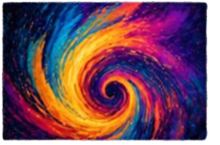
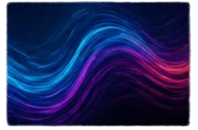

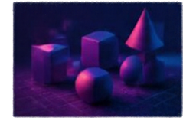
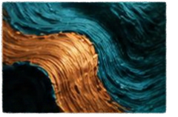
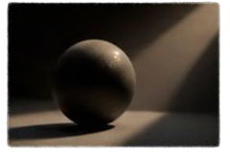





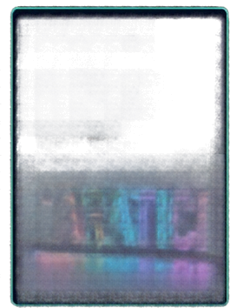
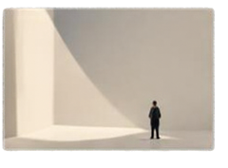
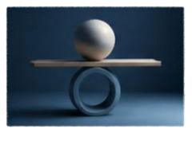

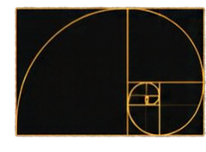
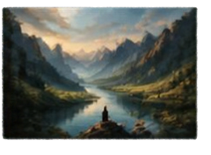
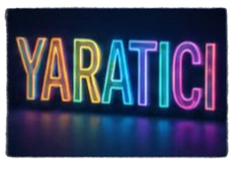
Estetik Öğeler Haritası
Dijital sanat eserlerinin güzelliğini oluşturan temel öğeler
RENK
ÇİZGİ
ŞEKİL
BİÇİM
DOKU
IŞIK-GÖLGE
Duyguları etkileyen
tonlar ve renk kullanımıdır.
Gözün yönünü belirleyen ince ya da kalın
hatlardır.
Belirli sınırları olan
iki boyutlu alanlardır.
Hacim ve derinlik
kazanın üç boyutlu şekillerdir.
Yüzeyin pürüzlü, düz, yumuşak gibi hissini oluşturur.
Işığın yönü ve şiddetiyle derinlik ve gerçekçilik sağlar.
BOŞLUK
DENGE
KONTRAST
ORAN-ORANTI
KOMPOZISYON
TİPOGRAFİ
Nefes alanı oluşturarak odak noktayı
giçlendirir.
Ögelerin görsel olarak
eşit ağırlıkta
dağılmasıdır.
Farklılık oluşturarak dikkat çekmeyi
sağlar.
Büyüklüklerin birbiriyle uyumlu ilişki içinde olmasıdır.
Ögelerin bir araya gelerek anlamlı bir bütün oluşturmasıdır.
Yazı karakterleriyle
anlam ve duygu
aktarmaktır.

Slide 4

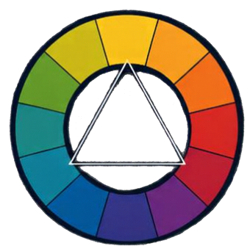












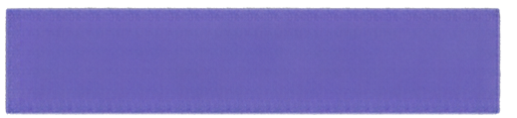

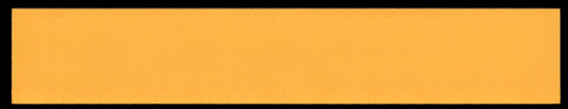
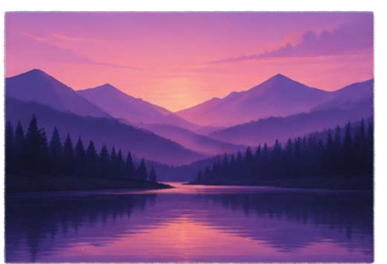
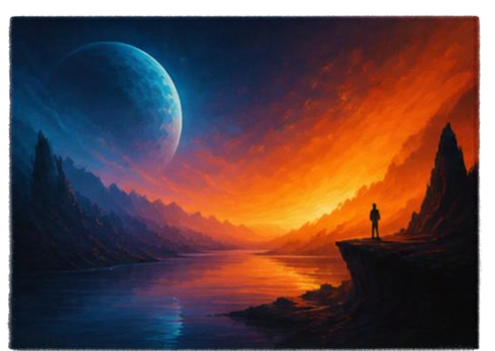
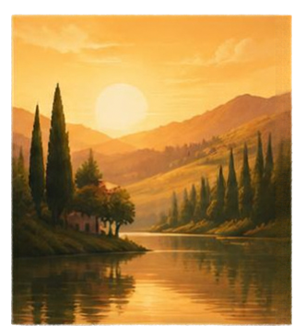
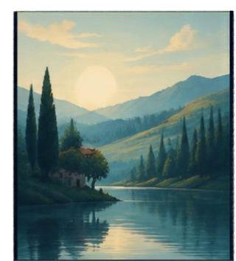
Renk ve
Renk Uyumu
ANA RENKLER
SICAK RENKLER
ARA RENKLER
SOĞUK RENKLER
Renkler, dijital sanat eserlerinin görünüşünü ve hissettirdiği duyguyu güçlendirir.
UYUM: BENZER RENKLER
KONTRAST: ZIT RENKLER
AYNI GÖRSEL, FARKLI DUYGULAR
Renkler birbirine yakındır, huzurlu bir etki yaratır.
Renkler birbirine karşıtlık kurar, dikkat çeker.
Renk paleti değişince his de değişir.

Slide 5
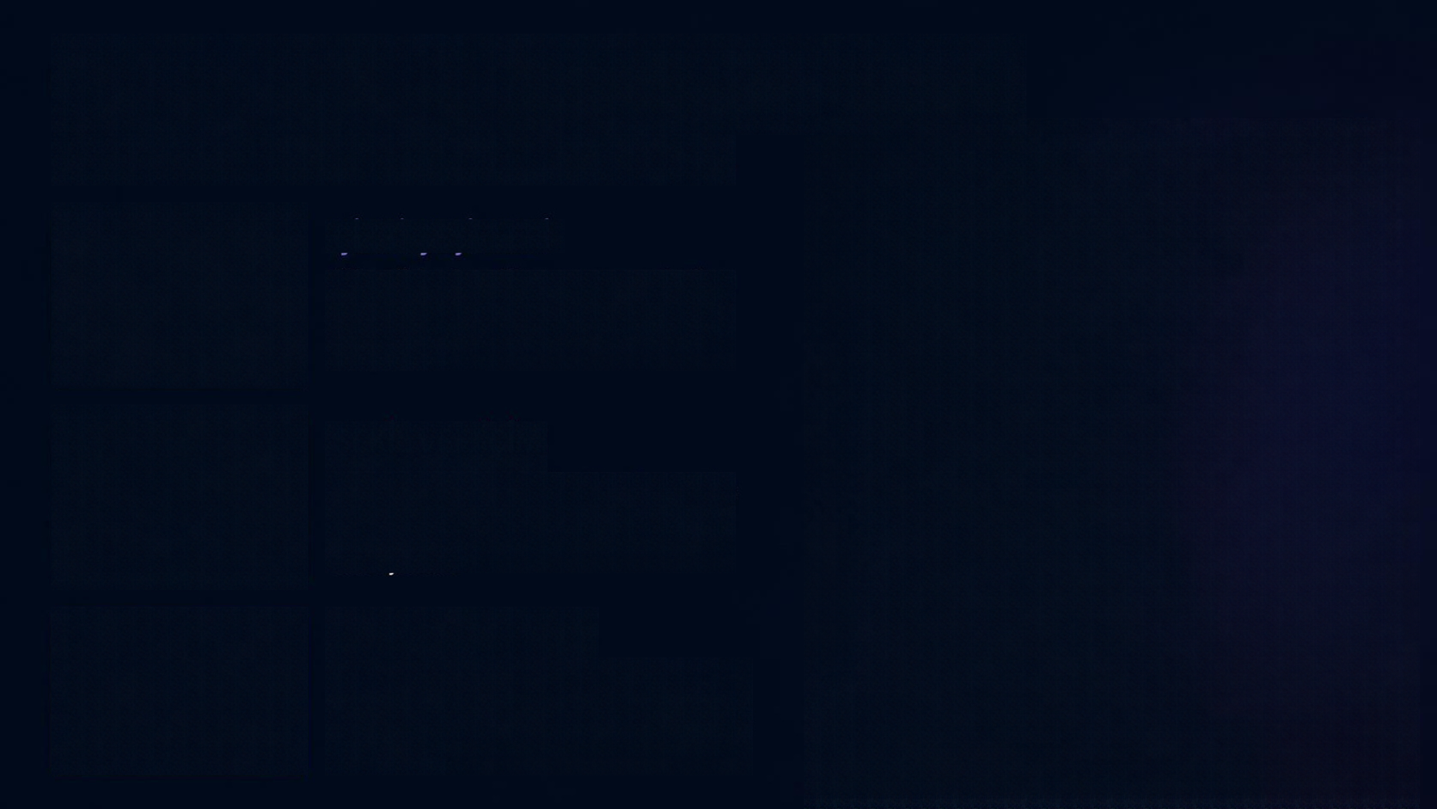
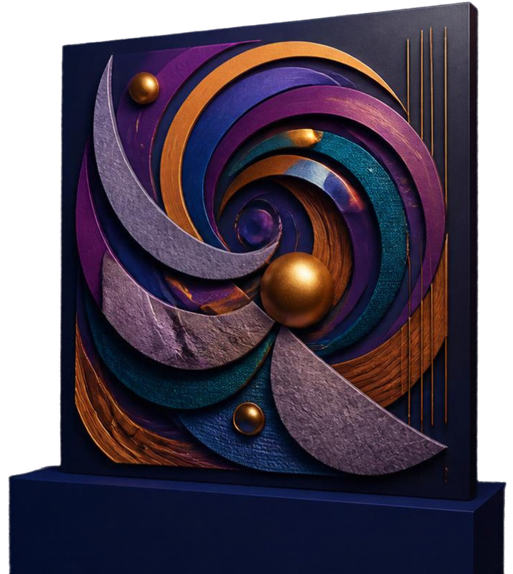
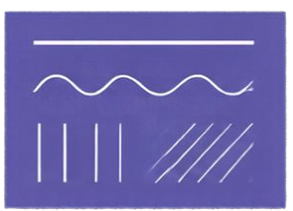
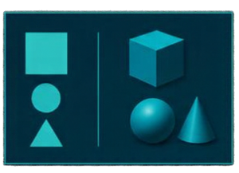
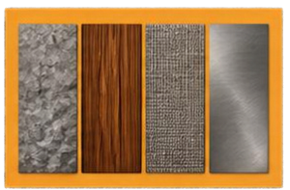
Çizgi, Şekil, Biçim ve Doku
Dijital sanatta temel ögeler, eserin etkisini belirler.
ÇIZGI ÇEŞITLERI
Düz, eğri, yatay, dikey ve çapraz çizgiler; yön, hareket, denge ve dinamizm hissi oluşturur.
ŞEKIL VE BIÇIM
İki boyutlu şekiller düz yüzeyde yer alır. Üç boyutlu biçimler derinlik ve hacim hissi yaratır.
DOKU ÖRNEKLERI
Dijital yüzeylerde taş, ahşap, kumaş
ve metal dokuları gerçekçilik ve zenginlik kazandırır.

Slide 6
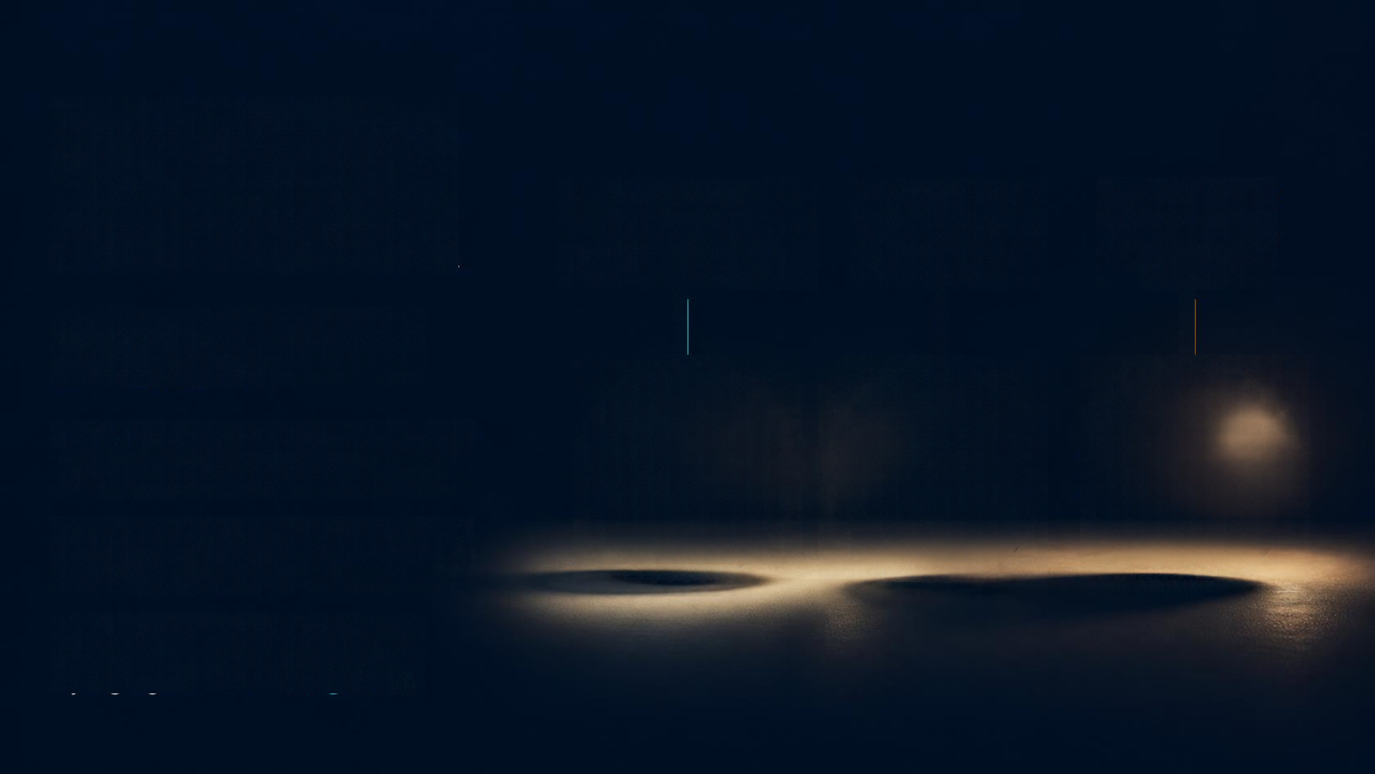
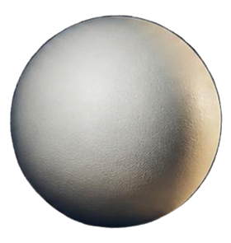
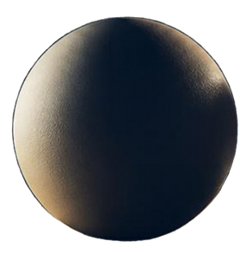
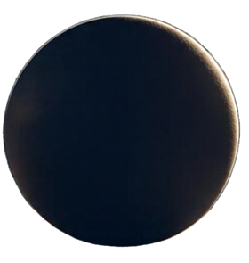
Işık, Gölge ve Derinlik
ÖNDEN IŞIK
Detaylar belirgin,
gölgeler kısa ve yumuşak.
YANDAN IŞIK
Hacim belirginleşir, gölgeler uzar.
ARKADAN IŞIK
Kontur ve rim ışığı
öne çıkar.
Işık ve gölge, nesnelere hacim
ve form kazandırır.
Açık ve koyu değerler, derinlik ve atmosfer hissi oluşturur.
Aynı nesne, farklı ışık kullanımıyla farklı etkiler yaratır.
Dijital sanat eserlerinde
ışık-gölge efektleri vurgulanır.

Slide 7




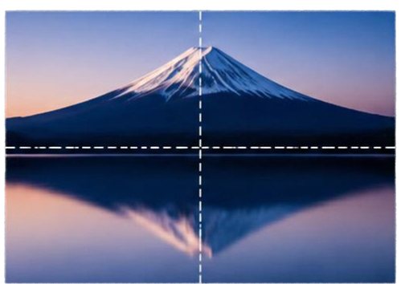
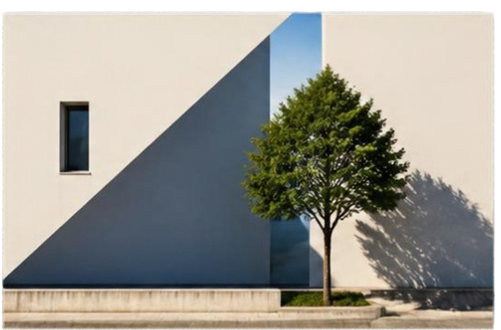

Denge, Simetri
ve Asimetri
Dengeyi nasıl
kurarız?
Görsel ağırlığı dengeleyen kompozisyon ilkeleri
Renk, boyut, konum ve biçim
gibi ögeleri kullanarak
görsel ağırlığı dengeleriz.
SIMETRIK
ASIMETRIK
Asimetri düzensizlik değil, farklılıklarla uyum kurmaktır.
YORUMLAYALIM
Hangi görsel daha sakin duruyor?
Hangi görselde hareket hissi daha fazla?
Asimetrik örnekte dengeyi sağlayan
öğeler neler?
Aynı ögeler iki yana eşit dağıtılır.
Düzen ve denge hissi verir.
Farklı ögelerle denge kurulur.
Hareket ve ilgi yaratır.

Slide 8
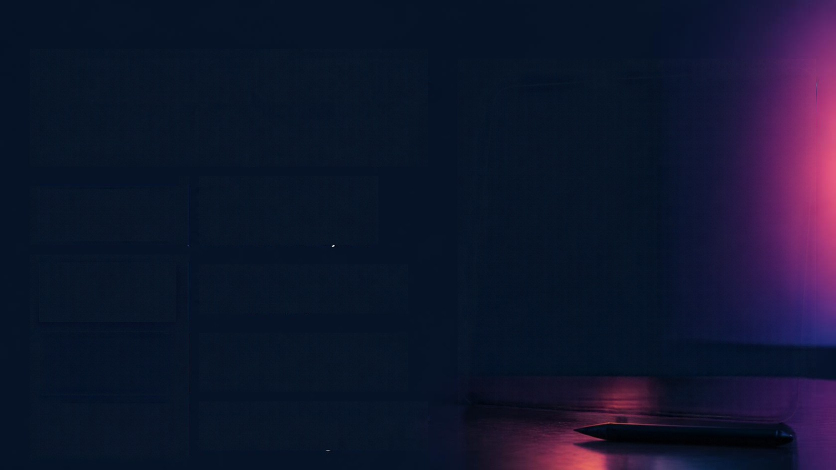
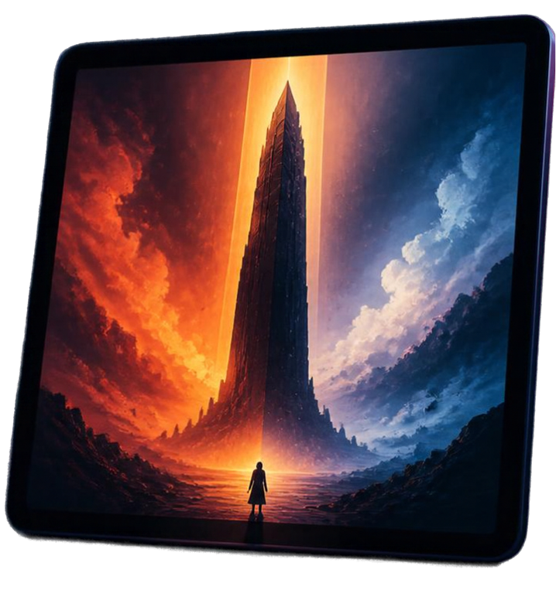
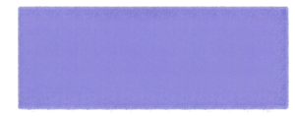

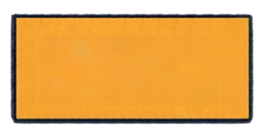
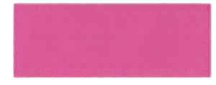
Kontrast, Oran ve Görsel Hiyerarşi
Büyük-küçük, açık-koyu, kalın-ince, sıcak-soğuk farklılıkları dikkat çeker.
KONTRAST
ORAN VE ORANTI
Uygun oranlar görsel uyumu ve dengeyi güçlendirir.
GÖRSEL HIYERARŞI
Önem sırasına göre düzen, gözü doğru yöne yönlendirir.
Dijital sanat eserleri bu ilkelerin etkili kullanımını gösterir.
ÖRNEK

Slide 9
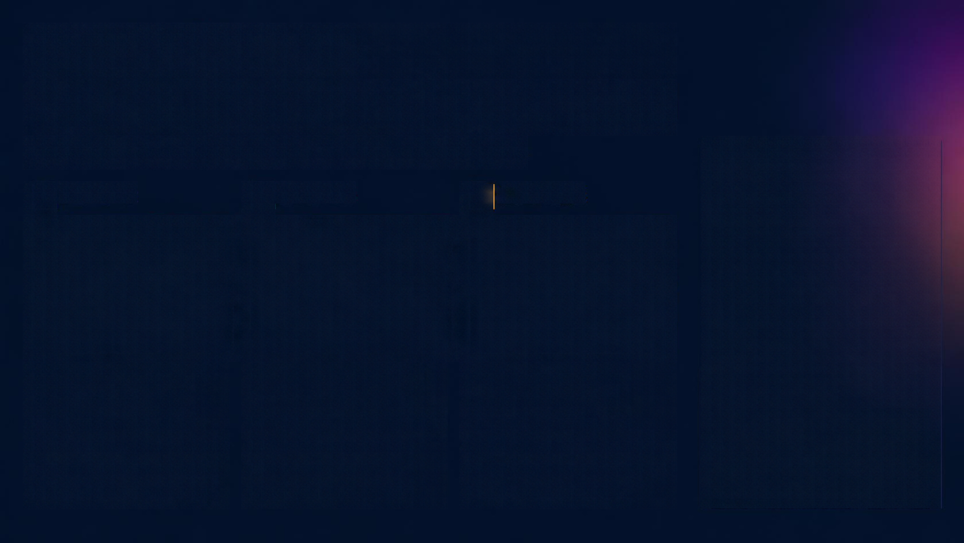




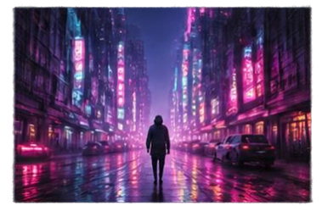
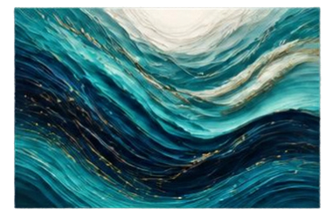
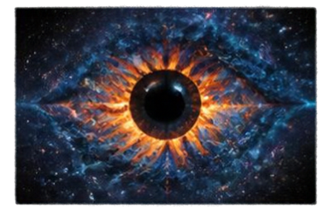
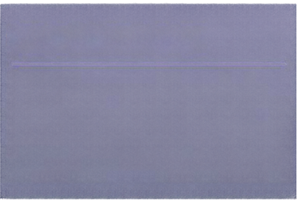
Estetik Öğelerle
Örnek Dijital Sanat İncelemeleri
Farklı dijital eserleri inceleyelim, estetik ögeleri belirleyelim.
SIRA SENDE!
1
NEON GECE
2
DALGALAR
3
KOZMİK GÖZ
Bu eserlerde hangi estetik öğeler öne çıkıyor?
Seni en çok etkileyen eser hangisi, neden?
Renk: Mor, pembe ve mavi tonlar
Çizgi: Dikey yapılar, ışık izleri
Doku: Parlak, yansıtıcı yüzeyler
Işık–Gölge: Neon ışıklar, sert kontrast
Denge: Asimetrik, hareket hissi
Kontrast: Yüksek, canlı vurgular
Renk: Turkuz ve lacivert tonlar
Çizgi: Akışkan, kıvrımlı çizgiler
Doku: Yumuşak, pürüzsüz katmanlar
Işık–Gölge: Yumuşak geçişler
Denge: Dengeli, huzur verici
Kontrast: Orta, uyumlu tonlar
Renk: Turuncu ve mavi zıtlığı
Çizgi: Dairesel, spiral hareket
Doku: Bulutumsu, yıldızlı yapı
Işık–Gölge: Parlak merkez, derin gölge
Denge: Merkezde odak, radyal denge
Kontrast: Yüksek, güçlü vurgu
KISA BİR YORUM YAZ

Slide 10


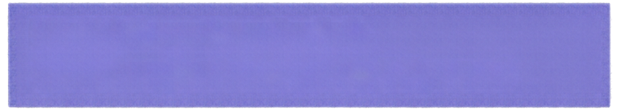

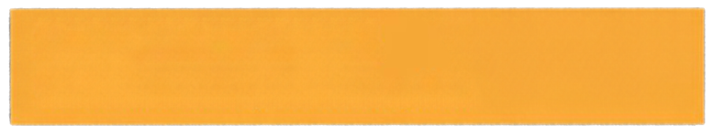
Estetik Öğeleri
Fark Et ve Yorumla
Bir dijital sanat eserine bak.
İçinde hangi estetik öğeleri görüyorsun?
Bu öğeler esere nasıl bir duygu
ve etki katıyor?
Kendi sözlerinle açıkla.
Paylaş, dinle ve ilham al.
Soruların varsa şimdi konuşalım.
Katıldığınız için teşekkürler!
Sizlerin yorumları bu sanat yolculuğunu zenginleştiriyor.

